Slide 1
সবাইকে স্বাগতম

Slide 2
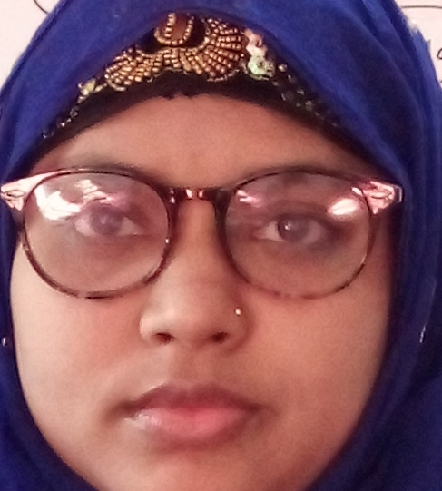
পরিচিতি
শ্রেণিঃ সপ্তম
বিষয়ঃ কৃষি শিক্ষা
অধ্যায়ঃতৃতীয়
সাদিয়া শারমিন সহকারী শিক্ষক (কৃষি)
কিসামত হারাটি ডি এস আই দাখিল মাদ্রাসা

Slide 3
অধ্যায়ঃকৃষি উপকরণ
পাঠ-২ঃপুষ্টি উপাদানের কাজ
শিক্ষণফলঃ উদ্ভিদের জীবন চক্রে বিভিন্ন পুষ্টি উপাদানের বিভিন্ন কাজ বর্ননা করতে পারবে।

Slide 4
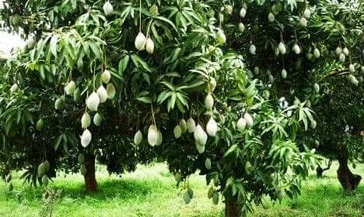
নাইট্রোজেন
গাছকে ঘন সবুজ রাখে।
গাছের পাতা,কান্ড ও ডাল পালার বৃদ্ধি ঘটায়।
অধিক কুশি সৃষ্টি তে সহায়তা করে। 4.শিকর বৃদ্ধিতে সহায়তা করে।

Slide 5
পটাসিয়াম
১।শক্ত ও মজবুত কান্ড গঠনে সহায়তা করে।
২।উদ্ভিদের রোগ প্রতিরোধ ক্ষমতা বাড়ায়।
৩। উদ্ভিদের পাতা কান্ড বৃদ্ধিতে সহায়তা করে। গাছের শিকর বৃদ্ধি কতে।
৪।দানা জাতীয় ফসলের দানা পুষ্ট করে।

Slide 6
ক্যালসিয়াম
১।উদ্ভদের মূল গঠন ও বৃদ্ধিতে সাহায্য করে
২।উদ্ভদকোষকে শক্তি প্রদান।
৩।ডাল ফসলের ফলন বাড়ায়।
৪।ফল জাতীয় শস্যের কান্ড শক্ত করে।
৫।খাদ্যসশ্যে ক্যালসিয়ামের পরিমাণ বাড়ায়।

Slide 7
ফসফরাস
১।উদ্ভিদের শিকর মজবুত করে
২।সময়মতো ফুল ফোটায় ও ফসল পাকায়।
৩।ফসলের গুনগত মান বাড়ায়।

Slide 8
ম্যাগনেশিয়াম
১।সালোকসংশ্লেষণে সহায়তা করে।
২।ফসফরাস শোষণে সাহায্য করে।
৩।চর্বিও শর্করা জাতীয় খাদ্য তৈরিতে সাহায্য করে।
৪।সবুজ রং রক্ষায় সহায়তা করে।

Slide 9
গন্ধক(সালফার)
১।তেল জাতীয় ফসল উৎপাদন বৃদ্ধি করে।
২।শিম জাতীয় ফসলের মূলে নাইট্রোজেন গুটি উৎপাদনে সাহায্য করে।
৩।শিকর বৃদ্ধি ও বীজ উৎপাদন এ সহায়তা করে।
৪।গাছের দৈহিক বৃদ্ধি তে সহায়তা করে।

Slide 10
দস্তা(জিংক)
১।ফুল ও ফল উৎপাদন এ সহায়তা করে।
২।উউদ্ভিদের সবুজ কনিকা গঠনে সাহায্য করে।
৩।দানা ও ফলজাতীয় ফসলের উৎপাদন বাড়ায় ।
৪।বীজ গঠনে অংশ গ্রহণ করে ।
৫।পেঁয়াজ, মটর প্রভৃতি ফসলের উৎপাদন বাড়ায়।

Slide 11
লৌহ(আয়রন)
১।উদ্ভদের সবুজ কনিকা গঠনে সহায়তা করে।
২।বীজ উৎপাদন সহায়তা করে।
৩।ফসলের গুনগত মান বাড়ায়।
৪।বাঁধাকপি শালগম মুলা ইত্যাদি ফলন বৃদ্ধি করে।
৫।শিকড় বৃদ্ধিতে সহায়তা করে।

Slide 12
একক কাজ বিভিন্ন ফসলে কী ধরনের সার ব্যবহার করা হয় তার একটি তালিকা তৈরি করতে হবে।

Slide 13
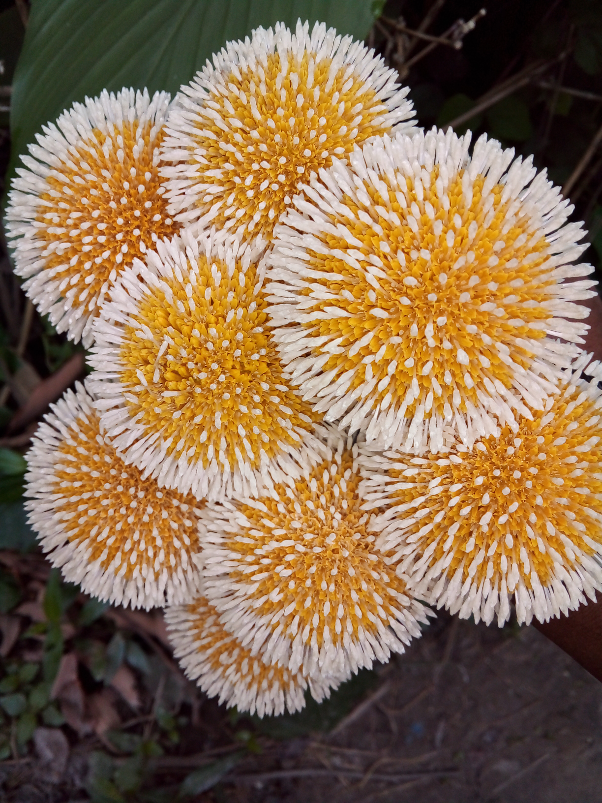
আল্লাহ হাফেজ

